Slide 1
Følelser 7.trinn

Slide 2
Inngangsmusikk
Notes:
Sett på inngangsmusikk:
For Indre Østfold kommune: Waterloo.mp4
For eksterne kommuner: ABBA - Waterloo (Official Lyric Video) (youtube.com)
Vi rydder klasserom
Vi samles i ringen

Slide 3
Pust og bevegelse
Notes:
Sansemotorisk øvelse - Klappe og børste kroppen
Når du skal gjennomføre pusteøvelsen med elevene, velger du selv om du vil vise filmen eller om du modellerer selv.
Dersom du ønsker å benytte en annen øvelse, finner du flere eksempler på https://www.io.kommune.no/tjenester/skole-og-utdanning/robuste-barn/pust-og-bevegelse/

Slide 4
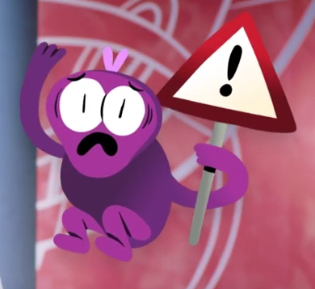
Vi ser film!
Hva skal du med følelser?
Notes:
Vi ser film!
Hva skal du med følelser? (youtube.com)
Varighet 2.07

Slide 5
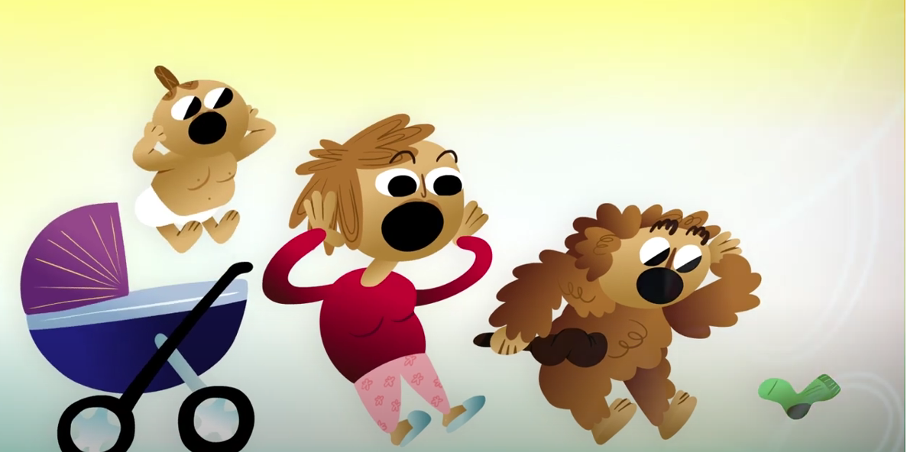
Hvordan lærer du følelser?
Notes:
Hvordan lærer du følelser?
La elevene komme med forslag, lærer kommer med forslag ved behov.
For eksempel.
Forskere vet ikke helt hvordan følelser oppstår, men vi er alle født med evnen til å føle. Gjennom arv, genetikk, modell læring av viktige andre som for eksempel. Foreldre, venner, samfunnet etc.

Slide 6
CL- aktivitet
Notes:
CL: Karusellen
Læreren deler klassen inn i grupper. På hvert gruppebord skal det finnes ulike oppgaver innenfor samme tema. Oppgavene ligger som eget vedlegg og skrives ut på forhånd (anbefaler å skrive ut i A3) og noe å skrive med. Hver gruppe får et par minutter på å samarbeide om å finne flest mulige løsninger til sin oppgave. Når tiden er ute, skal elevene rotere til neste bord og skal bygge videre på det den forrige gruppa har svart. Når alle gruppene har rotert rundt, løfter man frem løsningene i klasserommet. Heng gjerne opp arkene elevene har skrevet på.
Spørsmål 1: På hvilken måte kan en følelse dekke over for en annen følelse?
Spørsmål 2: Hva må til for at dere kan håndtere de vanskelige følelsene på en god måte?
Spørsmål 3: Hva kan man gjøre for å forstå sine egne følelser bedre?
Spørsmål 4: Hvordan kan følelsene lure deg?
Spørsmål 5: Hva kan dere gjøre for at alle i klassen føler seg trygge til å dele sine vanskelige følelser?

Slide 7
Vi leker!
Hviskeleken
Notes:
Hviskeleken
Formål: Humor og lek
Beskrivelse: Elevene står i ring. Lærer starter med å hviske en kort setning til sin skulderpartner. Skulderpartner hvisker videre til neste person, og slik fortsetter det hele veien rundt. Da avsløres det hva som ble hvisket den siste gangen og hva som ble opprinnelig sagt.
Tips: Vær oppmerksom negative utvikling og krenkende setninger – enten i starten eller på slutten. Setninger må ikke være sårende eller rangerende. I slike tilfeller stoppes leken, og gruppen må ta en prat om spillereglene, før leken eventuelt settes i gang ved en senere anledning.

Slide 8
Vi oppsummer sammen i ringen
Hva likte du i dag?
Hva lærte du?
Hvorfor er dette viktig?
Hva kan vi øve på?
Notes:
Vi setter oss i ringen og oppsummerer sammen.
Prosess: Sende en ball e.l. rundt i ringen. Alle får ordet etter tur. Elevene sier en ting hver. Det er helt fint å si det samme som de andre, eller noe annet. Vi tar et spørsmål av gangen.
Vi bytter spørsmål underveis, f. eks når 5-6 elever har svart.
Hva likte du i dag?
Hva lærte du?
Hvorfor er dette viktig?
Hva kan vi øve på?
Foto: Bildet er tatt av Bildet er tatt av Alexas_Fotos fra Pixabay

